Slide 1

Формирование финансовой грамотности через игру
Игра по станциям для 1- 4 классов «Фин и Ко»
Направление: финансовое просвещение детей и молодежи
Наименование субъекта: Воронежская область
Автор практики: МБОУ БГО «Борисоглебская гимназия №1»

Slide 2
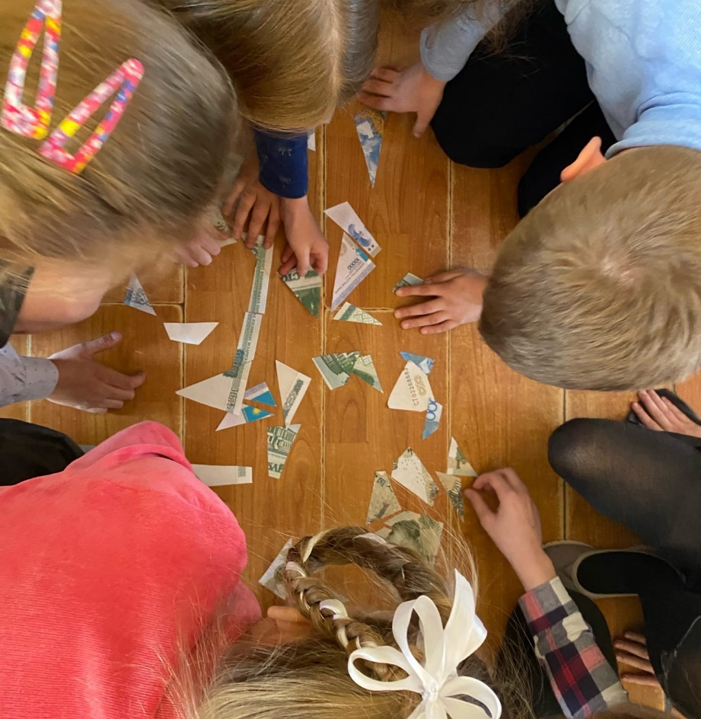
АКТУАЛЬНОСТЬ
Игра по станциям «Фин и Ко» создает уникальное образовательное пространство сотрудничества педагога и обучающихся.
Педагог, выступая в роли модератора, подготавливает в сотворчестве с группой старшеклассников задания по станциям, осуществляя контроль за процессом самообразования и взаимообучения старшеклассников в вопросе финансовой грамотности.
Подготовленные таким образом старшеклассники - волонтеры, выступая в роли игропрактиков, в ходе игры не только проверяют, но и дают новые знания младшим школьникам.
Игра по станциям дает возможность каждому обучающемуся проявить себя как творческая личность.

Slide 3

ИДЕЯ ИГРЫ
Через организацию горизонтального взаимного обучения разновозрастных групп повысить интерес к финансовой грамотности

Slide 4
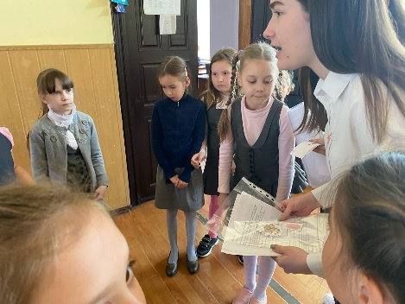
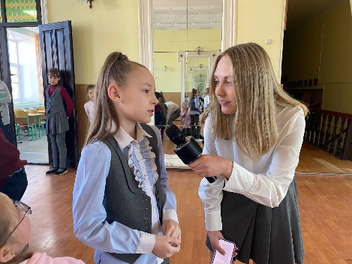
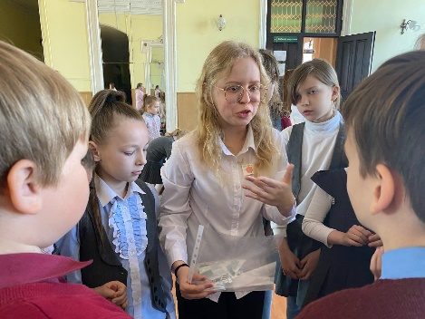
КРАТКОЕ ОПИСАНИЕ ПРАКТИКИ
КРАТКОЕ ОПИСАНИЕ ПРАКТИКИ
Игра по станциям удобна для проведения как на переменах, так и отдельной игровой практикой во внеурочное время или во время лагерных смен. Рассчитана на детей 1 – 4 классов.
Цель: повышение интереса к вопросам финансовой грамотности.
В ходе игры командам необходимо пройти 6 станций и выполнить задания:
1.Станция «Вспоминай – ка!» (знание терминов);
2.Станция «Однажды в магазине»;
3.Станция «Собери правильную корзину»;
4.Станция «Угадай меня»;
5.Станция «Доходы и расходы»;
6.Станция «Денежный пазл».
Каждая команда зарабатывает баллы, и по итогам определяется команда – победитель и призеры.
Игра универсальна, т.к. дает возможность на базе предложенных заданий придумывать свои, углубляя знания и умения в вопросах финансовой грамотности.

Slide 5
КРАТКОЕ ОПИСАНИЕ ПРАКТИКИ
Станция «Вспоминай-ка!»
Волонтеры рассказывают участникам об игре и задают несколько вопросов на знание терминологии по финансовой грамотности. Задача детей: назвать как можно больше терминов, связанных с финансовой грамотностью на скорость.
Станция «Однажды в магазине»
Перед участниками игры поставлена задача: «Расположите по порядку действия, которые надо предпринять, совершая покупку в супермаркете».
Станция «Собери корзину».
Перед командами стоит задача распределить по «корзинам» товары первой и второй необходимости.
Станция «Угадай меня»
В данном конкурсе участникам игры предложены термины, связанные с финансовой грамотностью и их определения, которые необходимо соотнести.
Станция «Доходы и расходы»
Перед началом конкурса ведущие дают новую информацию о доходах и расходах. Затем участникам нужно будет распределить карточки, на которых будут написаны статьи бюджета. Эти карточки необходимо распределить по колонкам «доходы» и «расходы».

Slide 6
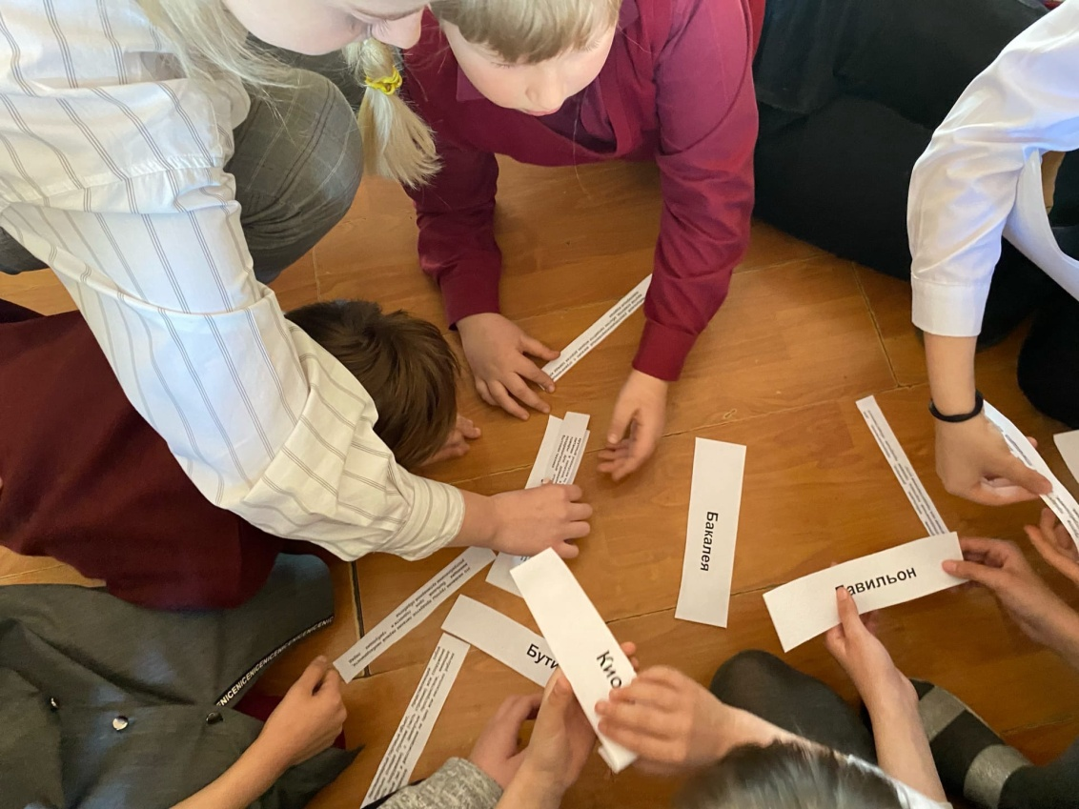
ДОСТИГНУТЫЕ РЕЗУЛЬТАТЫ
Количественные:
вовлечение в игру всех ребят начальных классов. Привлечение к разработке игры, организации и проведению команды волонтеров – старшеклассников (что так же положительно отражается на финансовой компетенции старшеклассников)
Качественные:
расширение кругозора обучающихся (разных классов), формирование интереса к более глубокому изучению вопросов финансовой грамотности (повысилась активность и интерес детей к участию в мероприятиях и олимпиадах по финансовой грамотности )

Slide 7
ФИНАНСОВЫЕ РАСХОДЫ
100 листов бумаги А4 = 100 руб.
Цветная печать раздаточного материала для станций = 30 руб.лист х 30 листов = 900 руб.
Наградной материал для команд (по согласованию).
ВОЗМОЖНОСТИ И ИНСТРУМЕНТЫ ДЛЯ ТИРАЖИРОВАНИЯ
Игра по станциям удобна для проведения как на переменах, так и
отдельной игровой практикой во внеурочное время или во время лагерных смен. Рассчитана на детей 1 – 4 классов.
Наши контакты:
Голомазова Ж.М., golomazowaG@yandex.ru
89103418132

